Slide 1
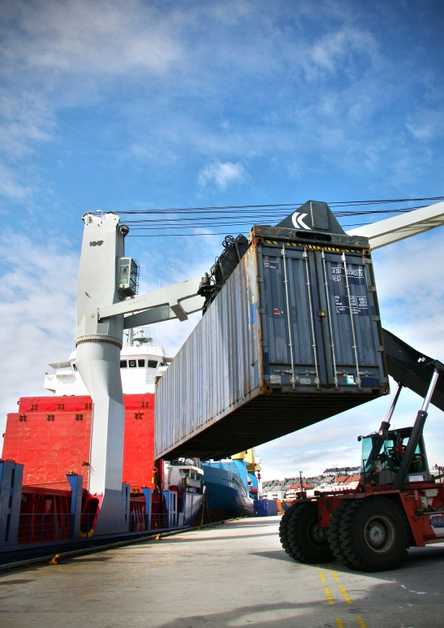
Terminalstruktur
KS
Fredag 30. oktober 2015
Toril Presttun
Vegdirektoratet

Slide 2
Hovedinnretning
Sentralisert struktur
  favorisere konsentrerte transportstrømmer og stordriftfordeler
vs
Desentralisert struktur
  Vektlegge distribusjonsavstand samt lokal og regional næringsutvikling

Slide 3
The winner is
Desentralisert

Slide 4
Målet har vært bedre
Kunnskapsgrunnlag

Slide 5
Spørsmål – fra verksteder
  Har vi for mange havner? Vil det lønne seg å konsentrere godset til større strømmer?
Er det fornuftig å utarbeide flere jernbaneterminaler på Østlandet som kan avlaste Alnabruterminalen?
Vil ferjefri E39 være en fordel for sjøtransporten fordi utvidet omland gir stordriftsfordeler for havn og skip?
Er det fornuftig med flere jernbaneterminaler i Nord?

Slide 6
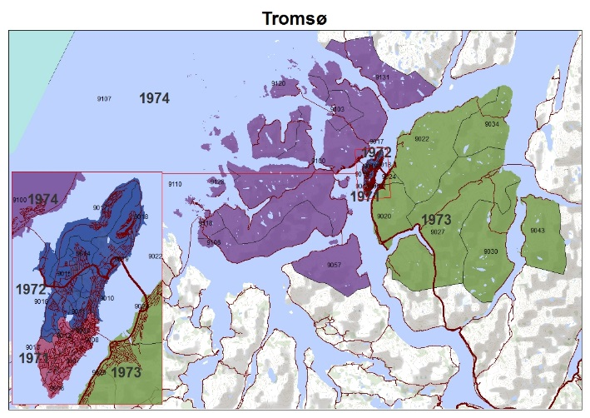
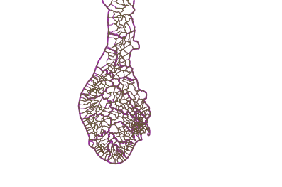
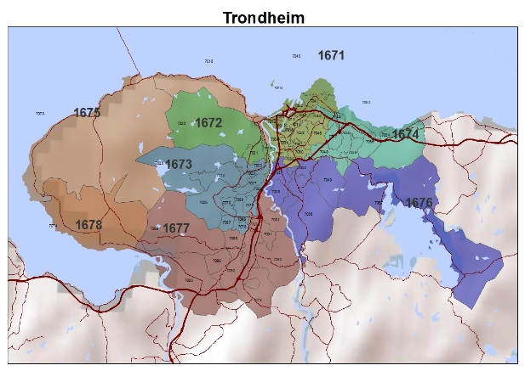
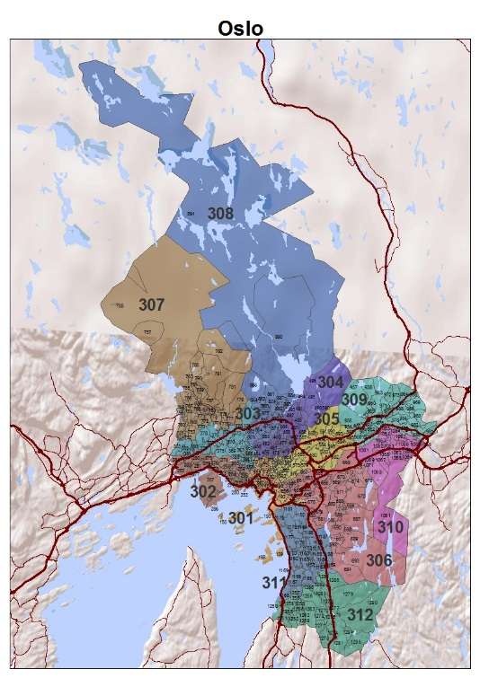
Hva er det vi har regnet?
Tromsø
Trondheim
Oslo
+ utlandet

Slide 7
Referansealternativet i 2040 sammenlignet med 2012
 | Bil |  | Bane |  | Sjø
 | Mill tonnkm | Vekst | Mill tonnkm | Vekst | Mill tonnkm | Vekst
Innenlandsk transport | 31 150 | 81 % | 4 760 | 31 % | 31 790 | 37 %
Norsk territorium av eksport og import | 3 860 | 85 % | 1 690 | 23 % | 99 270 | 51 %
Analyseår er 2040
Alle resultater fra modellkjøringene i terminalstrukturrapporten viser endringer fra referanse 2040

Slide 8
Kostnader for transportbruker
Tids- og lagerkostnader for ulike typer gods
Transportkostnader ved ulike transportløsninger – ulike skips- og bilstørrelser - én togtype
Modellen beregner hva som er mest kostnadseffektive rute og transportmidler, og velger blant disse ulike alternativene den som gir lavest brukerkostnader
Kostnadene bygger på empiriske undersøkelser
Kostnadsfunksjoner for 59 ulike transportmidler
39 varegrupper

Slide 9
Legg inn kostnadene
 | Kalkulert kost per km fremføring | Kalkulert kost Rotterdam - Oslo | Kostnader per tonn last ved full utnyttelse | Kostnader per TEU ved full utnyttelse | % av km kost, minste båt
Container lo/lo 5 200 dwt | 165 | 169 109 | 33 | 374 | 100 %
Container lo/lo 8 500 dwt | 181 | 185 719 | 22 | 251 | 67 %
Container lo/lo 23 000 dwt | 229 | 234 950 | 10 | 117 | 31 %
Break bulk lolo,, 5 000 dwt | 166 | 170 454 | 34 |  | 100 %
Break bulk lolo,, 9 000 dwt | 213 | 219 204 | 24 |  | 71 %
Break bulk lolo, 17 000 dwt | 286 | 293 927 | 17 |  | 51 %

Slide 10
Terminalkostnadene
Sjø
  inkluderer anløp, kaivederlag, ISPS, vareavgifter, losberedskap i tillegg til terminaloperatørens kostnader samt tidskostnader for skipene ved havn
Jernbane
  inkluderer terminaloperatørens kostnader og tidskostnader for togene på terminal
Veg
  Inkluderer operatørens kostnader inkl. tidskostnader for bilene i terminal

Slide 11
Nettverk og beslutningstakere
Detaljerte nettverk for veg, jernbane, sjø
Ingen kapasitetsbegrensninger i terminal, veg- eller banenett
Ved endringer i infrastruktur endres avstander, tider, kostnader, transportmiddelfordeling og transportrute basert på at brukerne tar rasjonelle valg

Slide 12
Tiltak som er lagt inn i analysen
Satsing på enkelte havner eller jernbaneterminaler
  Disse forutsettes å bli 20% mer effektive, dvs lavere pris og redusert tidsbruk for transportbruker
Havner spesialiseres,
  gis økt effektivitet for noen typer gods
  Stenges for noen typer gods
Jernbaneterminaler opprettes
Vi har også flyttet lagervirksomhet og sett på investeringer i infrastruktur i følsomhetsanalyser

Slide 13
Metodedesign
Tiltak = effektivitetsendring i terminaler for transportbruker
Sett på nyttesiden fordi hensikten var å studere etterspørselseffekt
Kumulativ analyse
Indikatorer
Følsomhetsanalyse for andre faktorer

Slide 14
Hovedresultater

Slide 15
Følsomhetsanalyse
NORGE Følsomhetsanalyse | Nærings-livets transport-kostnader (mill kr) | Utslipp CO2 (1000 tonn) | Ulykkes-kostnader (mill kr) | Mill tonnkm bil | Mill tonnkm sjø | Mill tonnkm jernbane
Desentralisert struktur | -1128 | -68 | -241 | -1352 | -518 | 2382
+ Åpning vegnett modul, økt hastighet veg | -4679 | -46 | 436 | 553 | -1687 | 1141
eller + Økt hastighet bane og lengre tog | -1760 | -102 | -184 | -1991 | -2061 | 4585

Slide 16
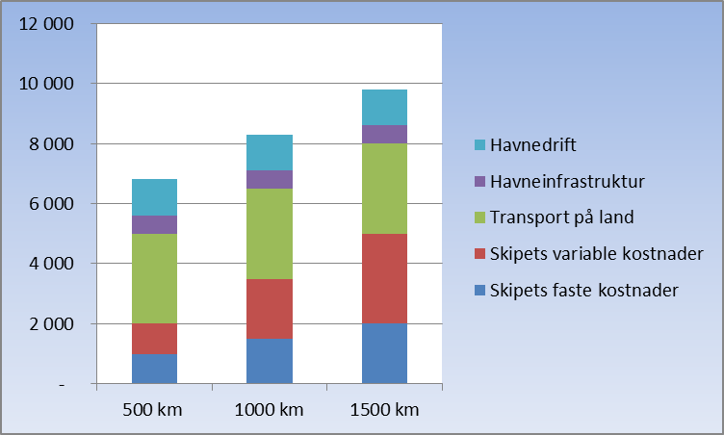
Eksempel på kostnader ved sjøtransport i Europa

Slide 17
Transport på land viktig
Bilkostnadene på land øker med avstand til terminal
Terminalenes behandling av sjåfører og biler har også betydning, f.eks
  Ventetider i porten
  Hviletider og hvileplasser /pauseplasser
  Tidsluker i fht rushtid

Slide 18
Vegvesenet
Bygger adkomst
Kan utvikle målrettet «freight transport management» på eksisterende veg
  Nye prioriteringsregler og arbeidsformer
  Bruke ny teknologi (ITS)
Samordnet areal- og transportplanlegging for gods er nødvendig

